Slide 1
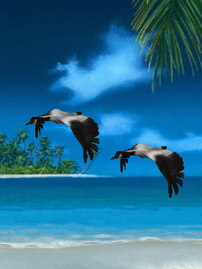
УДИВИТЕЛЬНЫЙ
МИР ПТИЦ.
Обобщающий урок биологии по теме «Класс Птицы»
в 7 классе.
Разработала и провела Косачёва Т.А., учитель биологии
Муниципального общеобразовательного бюджетного учреждения
Новобурейской средней общеобразовательной школы № 3
Бурейского района Амурской области.
2011-2012 учебный год.

Slide 2
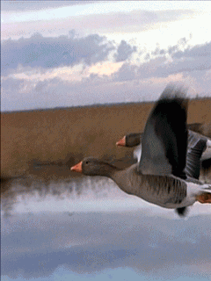
ЦЕЛЬ: закрепить и углубить знания о классе Птиц
2 вариант.
К экологической группе по питанию относятся
А насекомоядные птицы;
Б лесные птицы;
В хищные птицы;
Г водоплавающие птицы.
2. Определите по описанию отряд птиц: растительноядные, нелетающие и летающие, не образуют постоянных пар, крылья короткие, широкие......
К летающим птицам относят
А журавля;
Б киви
В сову;
Г пингвина.
Какие черты строения обеспечивают
полёт птиц:
А отсутствие киля;
Б полые кости;
В отсутствие зубов;
Г воздушные мешки.
1 вариант.
К экологической группе по местообитанию относятся
А насекомоядные птицы;
Б лесные птицы;
В хищные птицы;
Г водоплавающие птицы.
Определите по описанию отряд птиц: крючковатый нос, бесшумный полёт, густое и рыхлое оперенье, хорошо видят в темноте...
Плавающие, но нелетающие птицы
А чайки;
Б пингвины;
В кайры;
Г утки.
4. У птиц сердце
А двухкамерное;
Б трёхкамерное;
В четырёхкамерное.

Slide 3
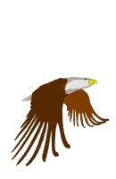
Ответы на вопросы теста.
1
вариант
2
вариант
Б, Г
Отряд Совы
Б
В
А, В
Отряд Куриные
А, Б, В
Б,В,Г

Slide 4
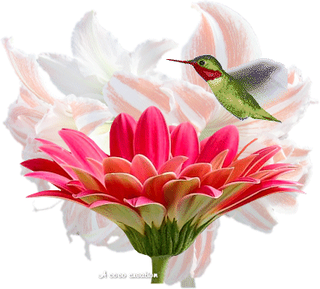
ВИКТОРИНА
«ПОКАЖИ СВОЙ КЛЮВ, И Я СКАЖУ, КТО ТЫ».

Slide 5
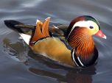
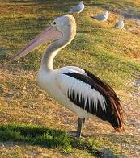
У этой птицы клюв снабжён приспособлением, напоминающим «китовый ус». Опустив клюв в воду, она «щелкочет»: процеживает воду,
оставляя во рту мелкие водные
организмы.
Эта птица пользуется клювом, как сачком: нижняя часть клюва состоит из гибких косточек, на которых натянут кожаный мешок.

Slide 6
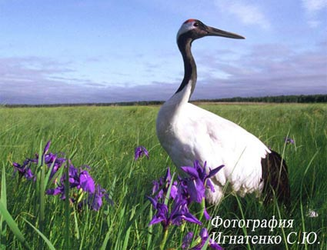
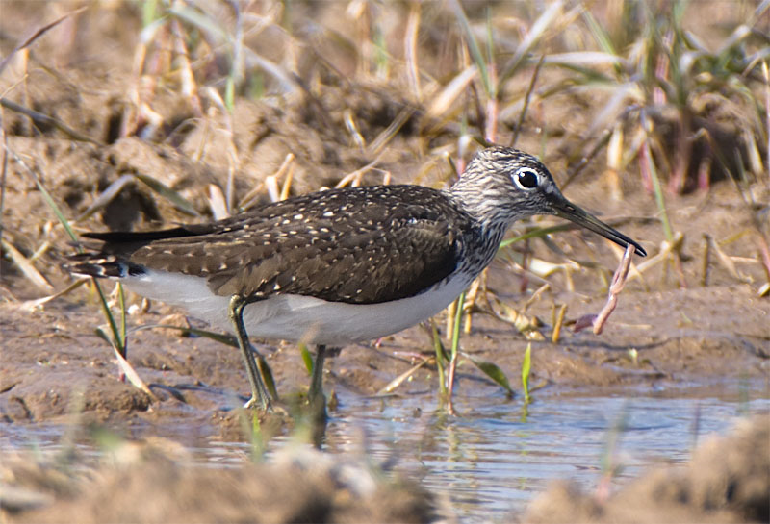
Нос этой крупной птицы дал название декоративному и эфирномасличному растению, плоды которого похожи на его клюв.
У этой болотной птички клюв похож на пинцет.

Slide 7
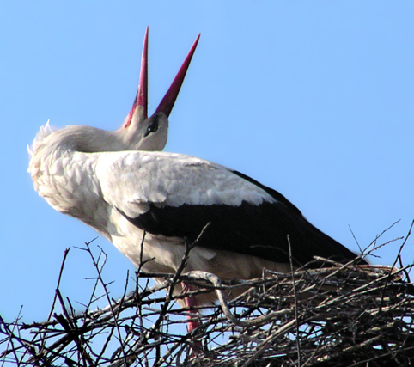
Долотообразный клюв этой птицы без устали долбит древесину.
В своём длинном клюве эта птица «приносит младенцев».

Slide 8
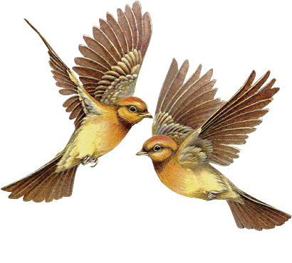
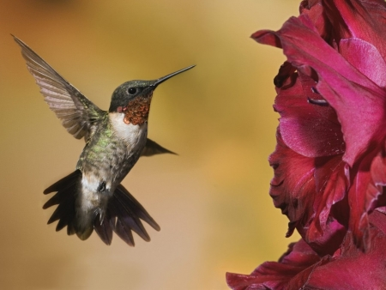
Самый большой по размерам пингвин называется........ -
Какая птица не двигает глазами.....
Какой птице в кормушку нужно класть сало......
Как называют человека, активного в утренние часы....
Какова t тела большинства птиц .....
С какой домашней птицей фазана связывает близкое родство .....
Эту птицу называют «дитём заката» за розовое оперенье .....
Эта крошечная птичка съедает за день еды в 2 раза больше своего веса. Ночью во время сна t их тела падает до 10-15 градусов. А крылья двигаются так быстро, что кажется птичка висит в воздухе – 20-30 взмахов в секунду........
Название этой птицы совпадает с названием тропического плода.....
1 императорский
2 сова
3 синица
4 жаворонок
5 41 градус
6 курица
7 фламинго
8 колибри
9 киви

Slide 9
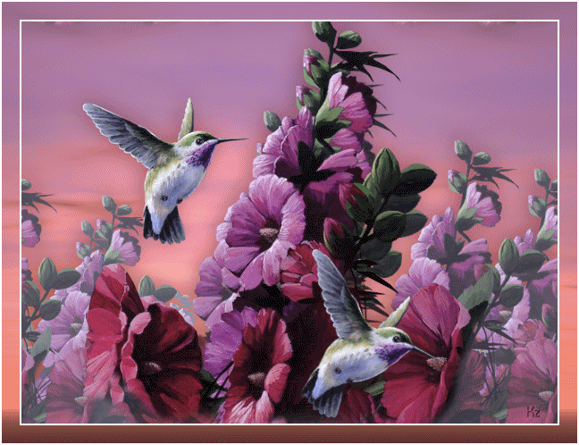
СПАСИБО ЗА РАБОТУ!

